Slide 1

Trường Mẫu giáo Hoa Sim
Chủ điểm: Bản thân Đề tài: Bài thơ “Miệng xinh” Độ tuổi: 3 - 4 tuổi Thời gian: 20 – 25 phút Ngày dạy: 03/10/2025 Giáo viên: Trần Thị Thanh

Slide 2

* Hoạt động 1:
Gây hứng thú
Cả lớp hát hát bài:
“Em đi nhà trẻ”

Slide 3

* Hoạt động 2: Nội dung
+ Đọc thơ lần 1: Kết hợp cử chỉ, điệu bộ
+ Đọc lần 2: Kết hợp tranh minh hoạ

Slide 4

* Đàm thoại
→ Giáo dục trẻ.
* Dạy trẻ đọc thơ
+ Lần 3: Cô mở video cho trẻ nghe bài thơ

Slide 5

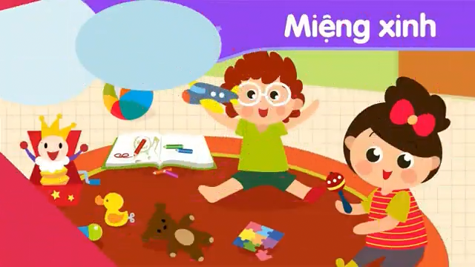

Slide 6

* Hoạt động 3: Trò chơi
Ai đọc hay nhất

Slide 7


TIẾT HỌC ĐẾN ĐÂY LÀ KẾT THÚC
CHÚC CÁC CHÁU LUÔN CHĂM NGOAN HỌC GIỎI

